Slide 1
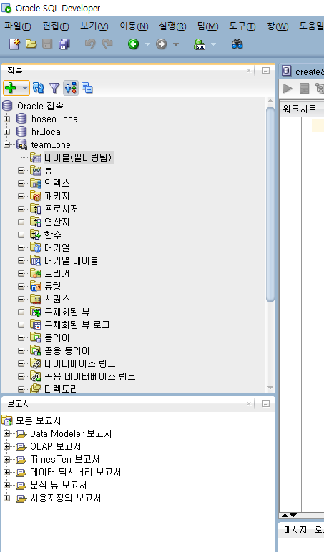
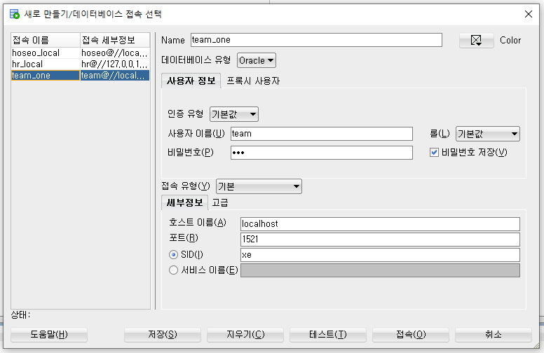
2020.8.10
오라클 서버 세팅
- 계정 생성
Cmd 화면에서 sqlplus 입력
System 계정으로 데이터베이스 접속 (ID : system, PW : hoseo)
입력 화면에 create user team identified by "one"; 신규 계정을 생성함
grant connect, resource to team; 입력하여 계정을 활성화 함
데이터 베이스 접속

